Slide 1
LABORATORIO CLÌNICO
DR. ENRIQUE ORTEGA SALVADOR
MÈDICO PATÒLOGO CLÌNICO
PERFIL PLAQUETARIO Y DE COAGULACIÒN

Slide 4
PERFIL PLAQUETARIO Y DE COAGULACIÒN
LAS PRUEBAS DEL PERFIL PLAQUETARIO Y DE COAGULACIÒN SON :
CONTAJE DE PLAQUETAS
TIEMPO DE SANGRÌA
TP
TTP
FIBRINÒGENO

Slide 5
PERFIL PLAQUETARIO Y DE COAGULACIÒN

Slide 9
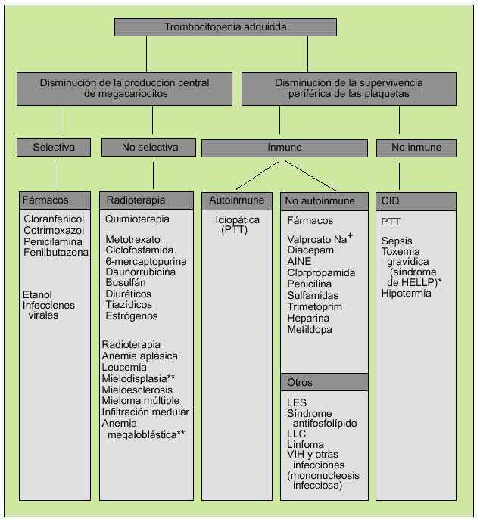

Slide 10
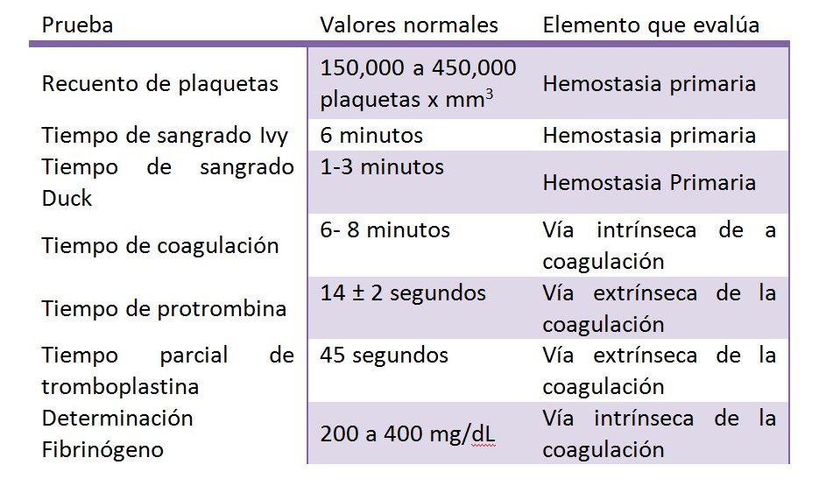
PRUEBAS DE COAGULACIÒN

